Slide 1
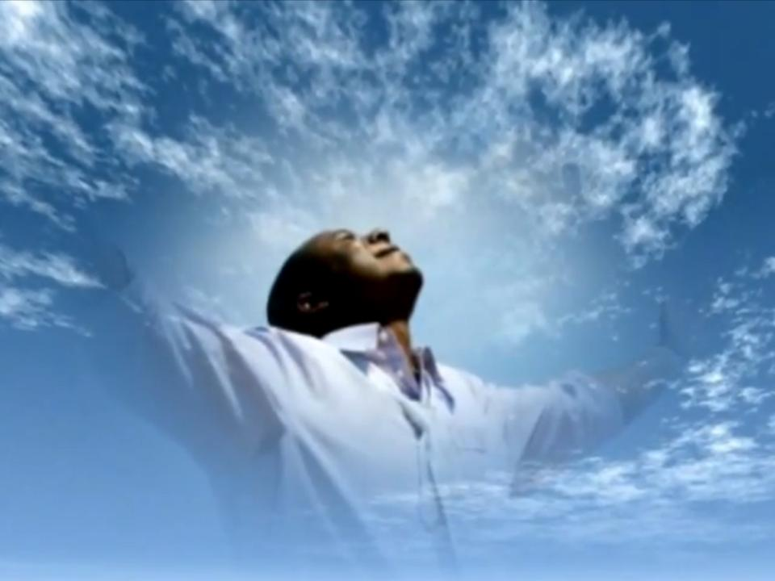
SALMO 104
Nueva Versión Internacional

Slide 2
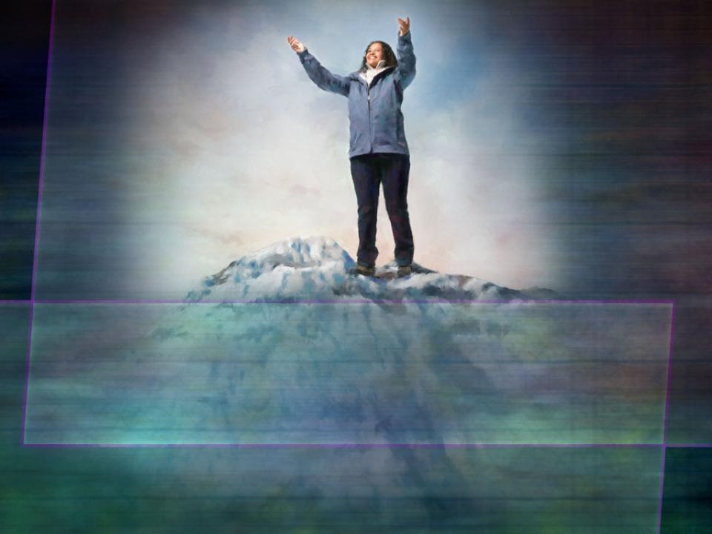
¡Alaba, alma mía, al Señor!
Señor mi Dios, tú eres grandioso;
te has revestido de gloria y majestad.

Slide 3
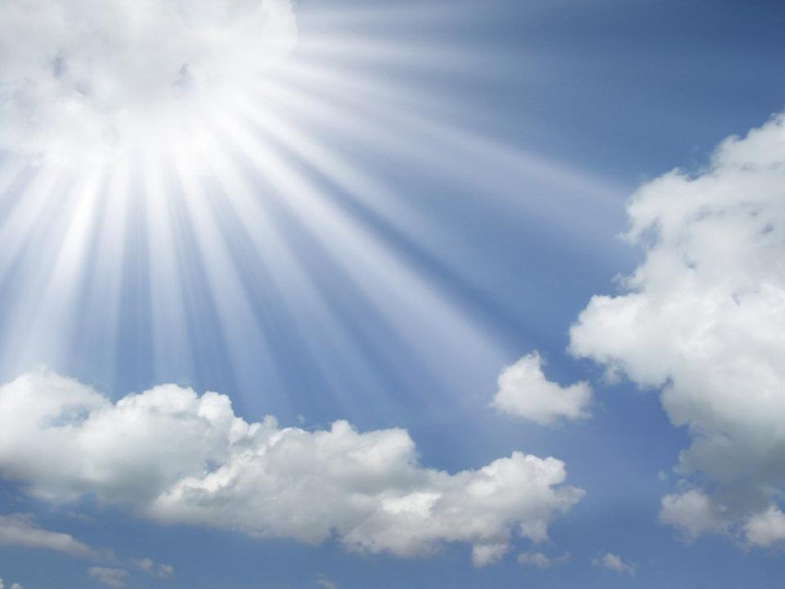
Te cubres de luz como con un manto;
extiendes los cielos como un velo.

Slide 4
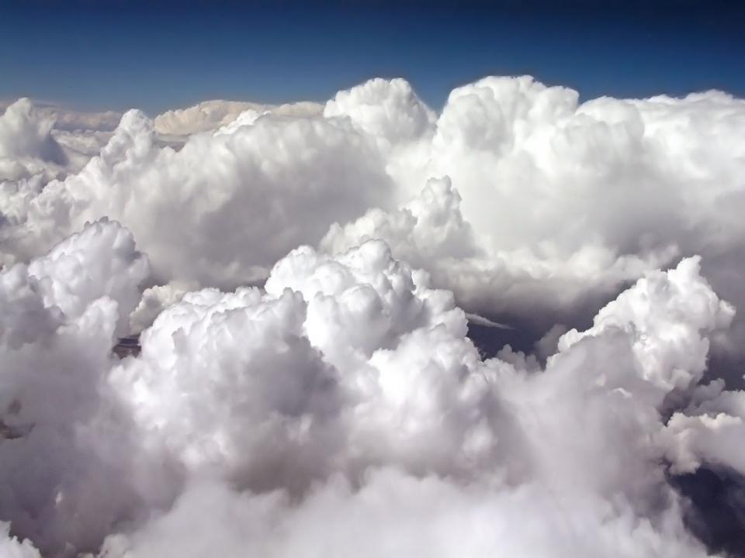
Afirmas sobre las aguas tus altos aposentos
y haces de las nubes tus carros de guerra.
¡Tú cabalgas en las alas del viento!

Slide 5
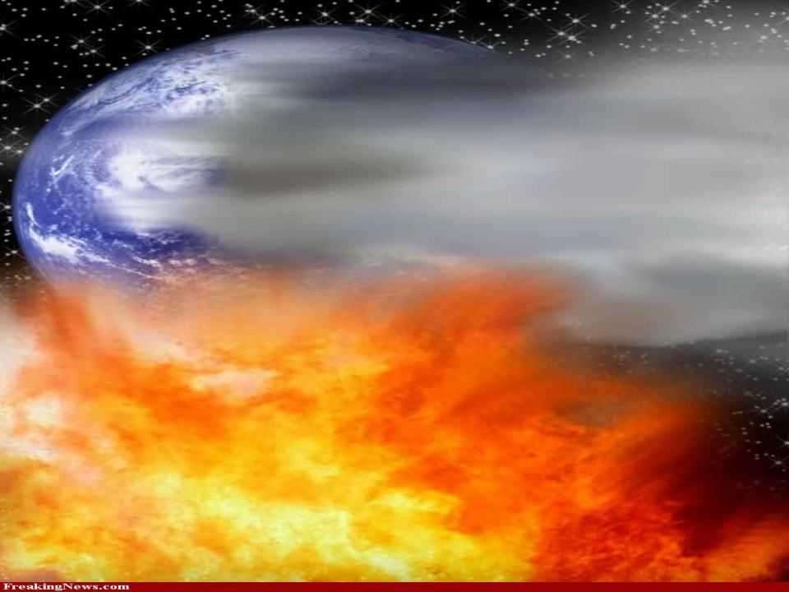

Haces de los vientos tus mensajeros,
y de las llamas de fuego tus servidores.

Slide 6
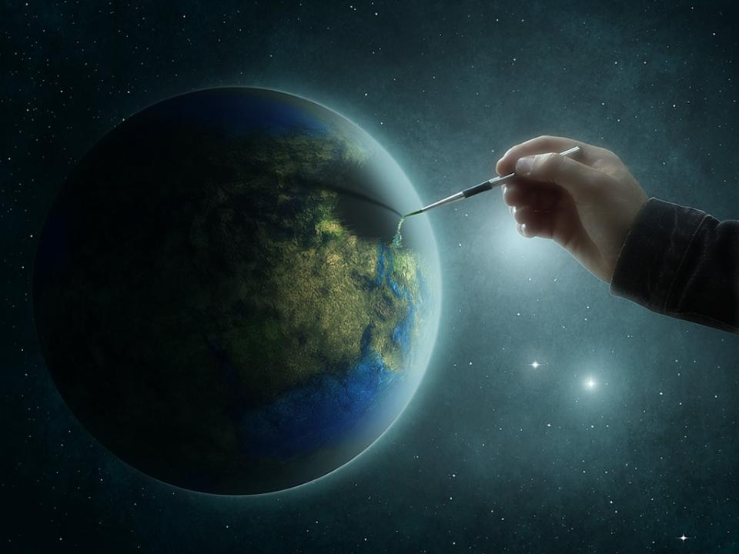
Tú pusiste la tierra sobre sus cimientos,
y de allí jamás se moverá;

Slide 7
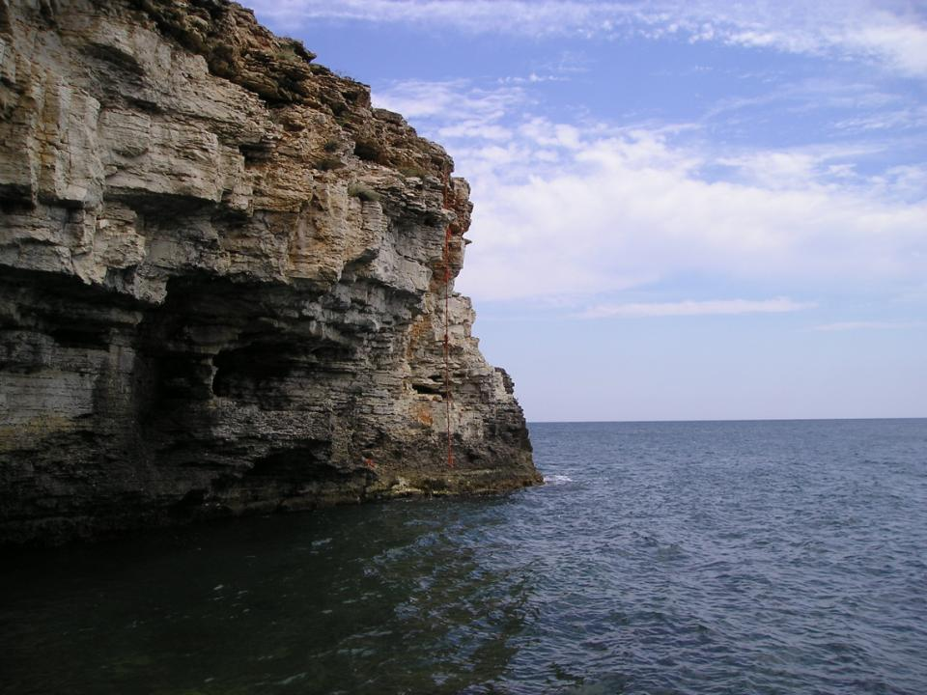
la revestiste con el mar,
y las aguas se detuvieron
sobre los montes.

Slide 8
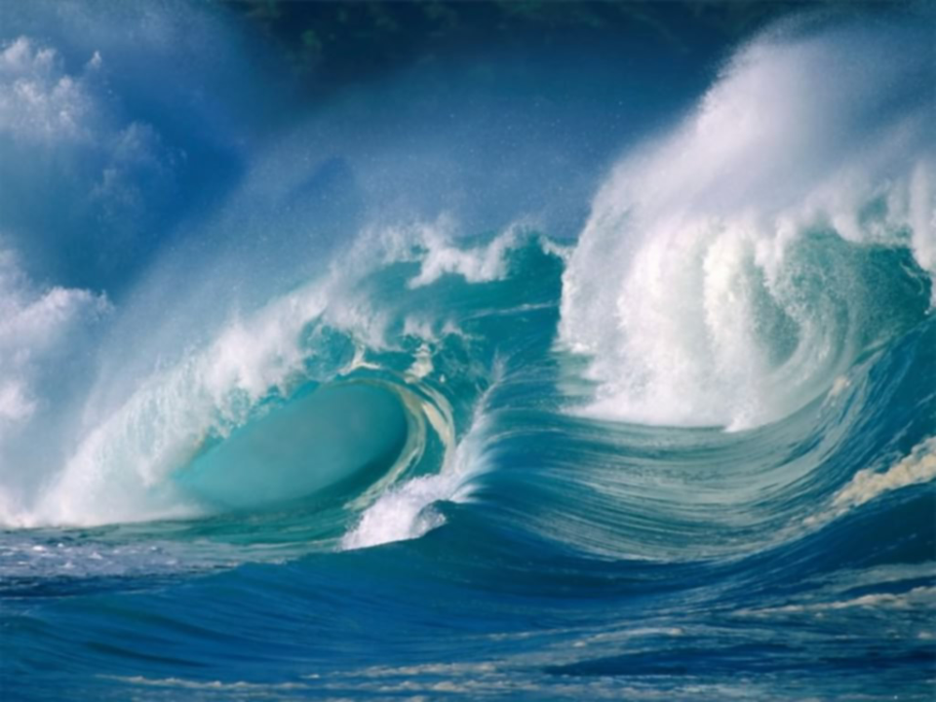

Pero a tu reprensión huyeron las aguas;
ante el estruendo de tu voz
se dieron a la fuga.

Slide 9
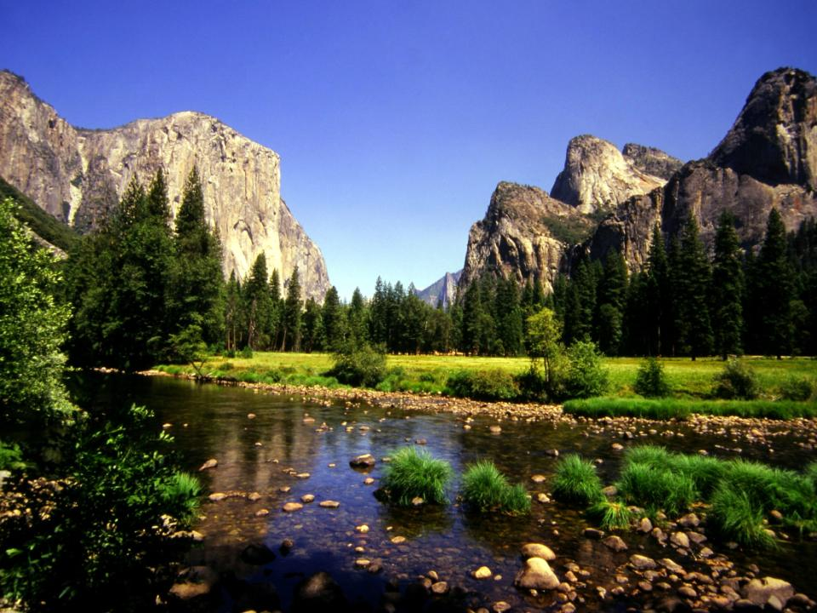
Ascendieron a los montes,
descendieron a los valles,
al lugar que tú les asignaste.

Slide 10
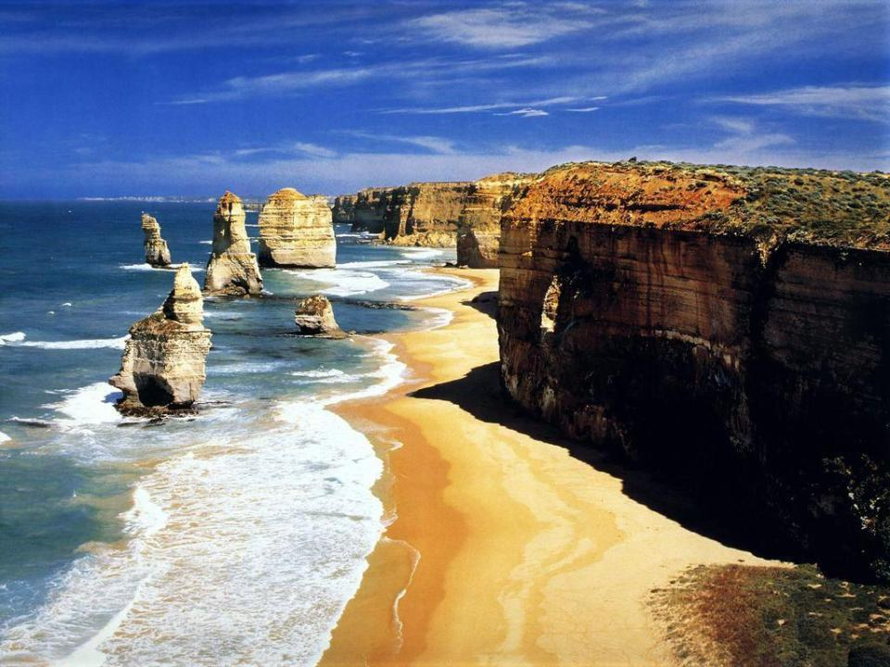
Pusiste una frontera que ellas
no pueden cruzar;
¡jamás volverán a cubrir la tierra!

Slide 11
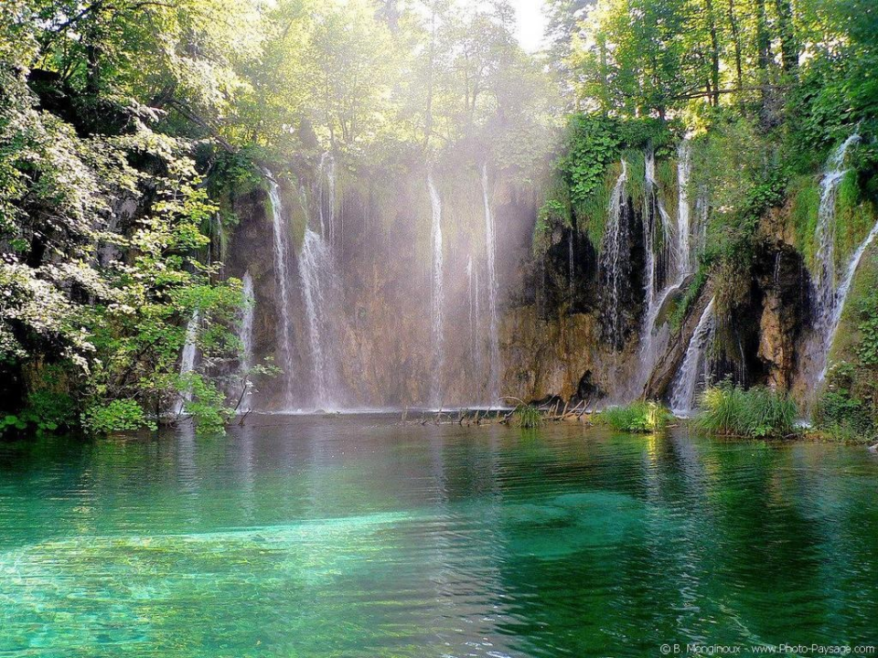
Tú haces que los manantiales
viertan sus aguas en las cañadas,
y que fluyan entre las montañas.

Slide 12
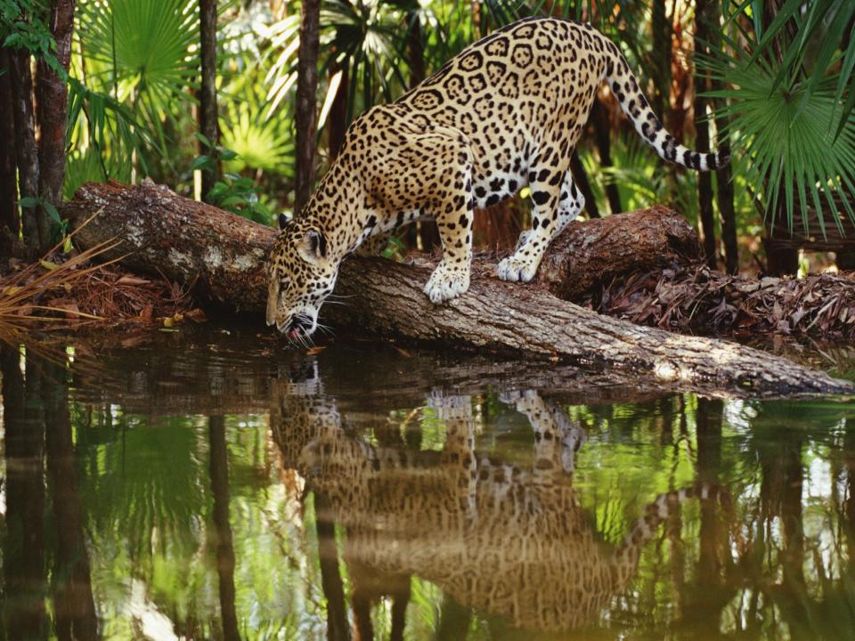
De ellas beben todas las bestias del campo;
allí los asnos monteses calman su sed.

Slide 13
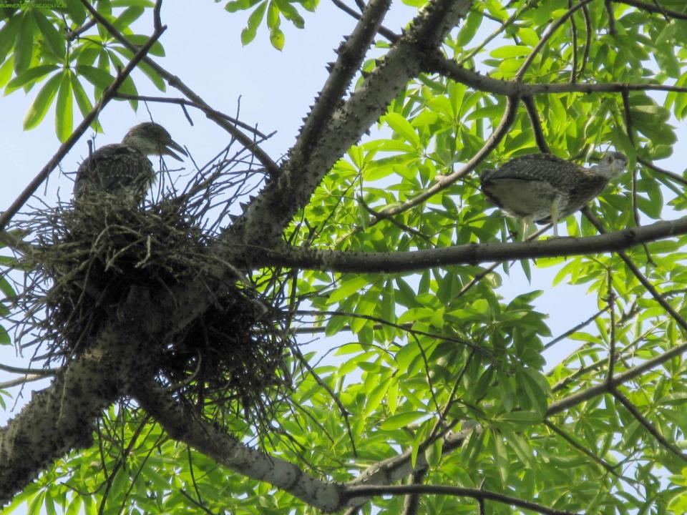
Las aves del cielo anidan junto a las aguas
y cantan entre el follaje.

Slide 14
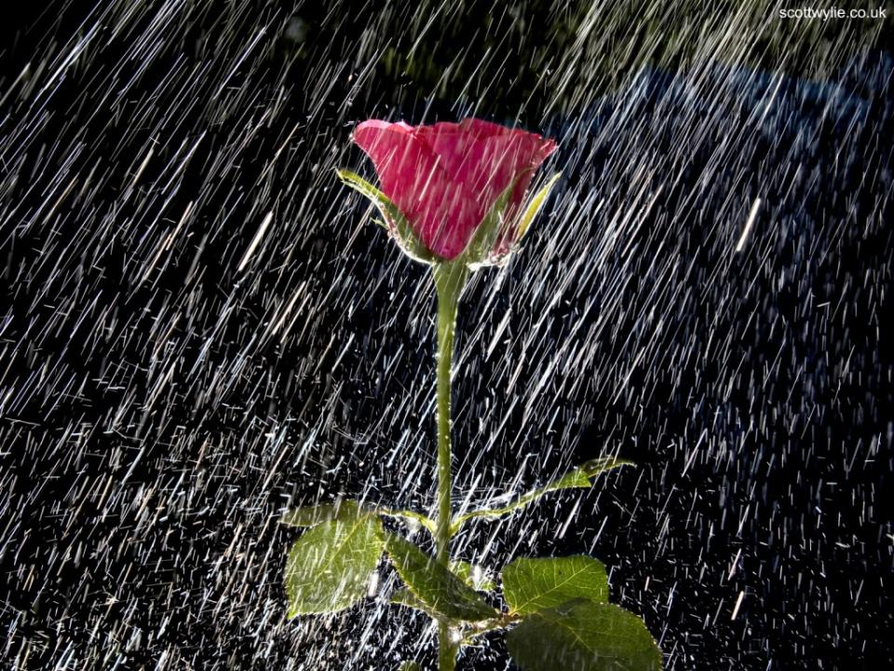
Desde tus altos aposentos
riegas las montañas;
la tierra se sacia con el fruto
de tu trabajo.

Slide 15
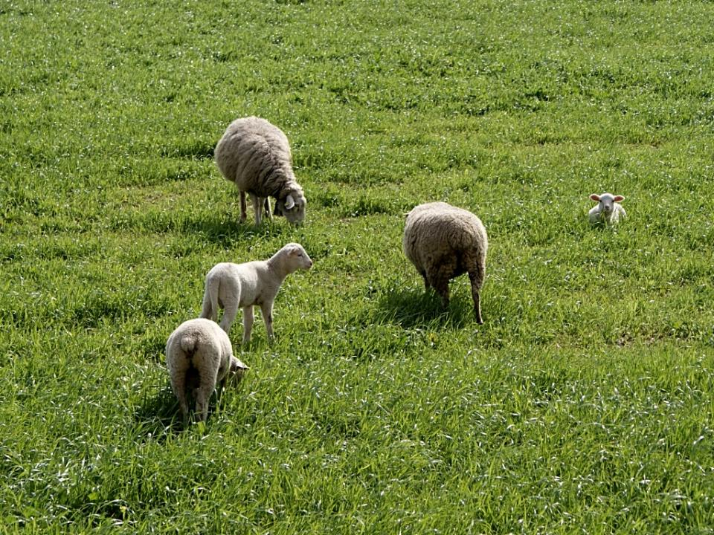
Haces que crezca la hierba para el ganado,
y las plantas que la gente cultiva
para sacar de la tierra su alimento:

Slide 16
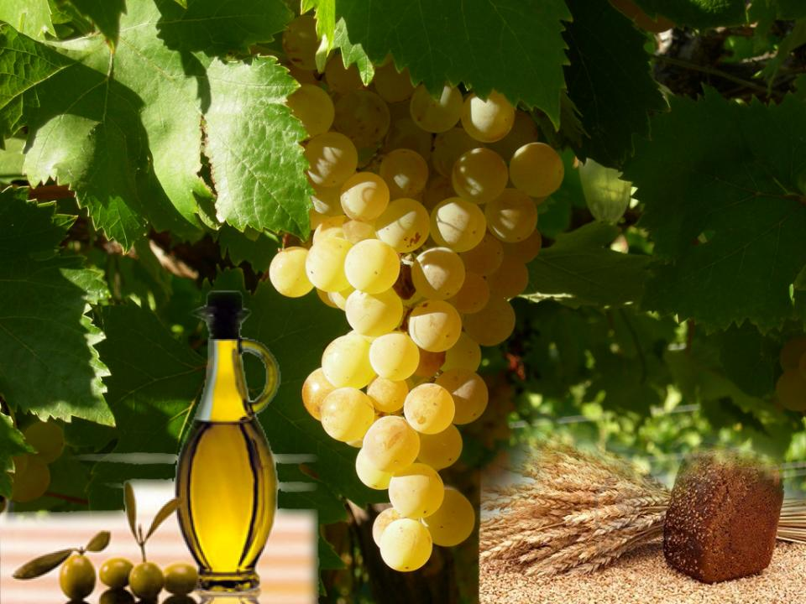
el vino que alegra el corazón,
el aceite que hace brillar el rostro,
y el pan que sustenta la vida.

Slide 17
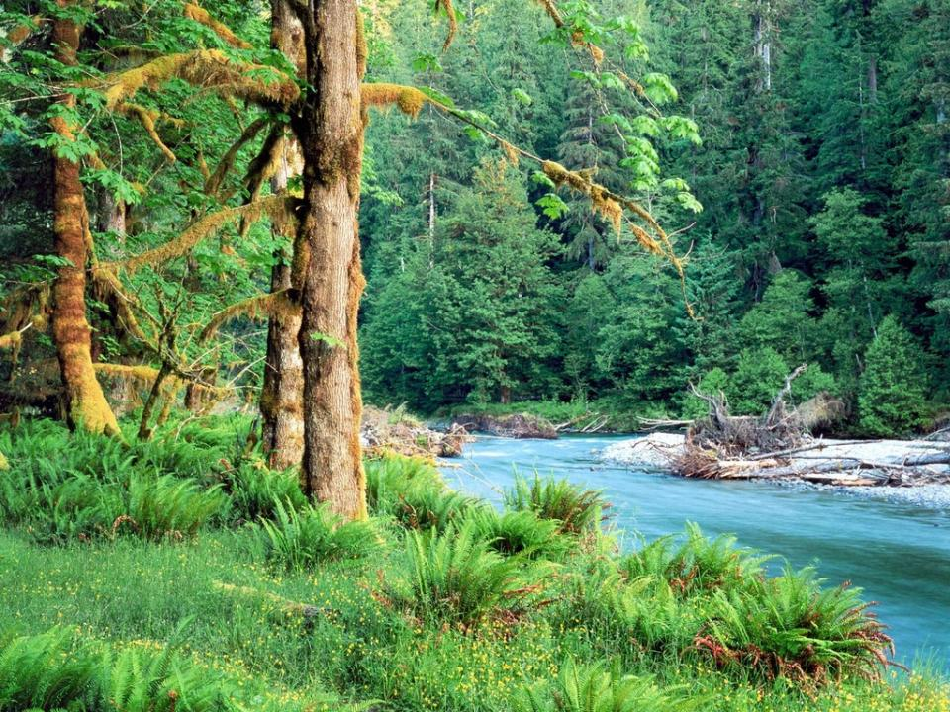
Los árboles del Señor están bien regados,
los cedros del Líbano que él plantó.

Slide 18
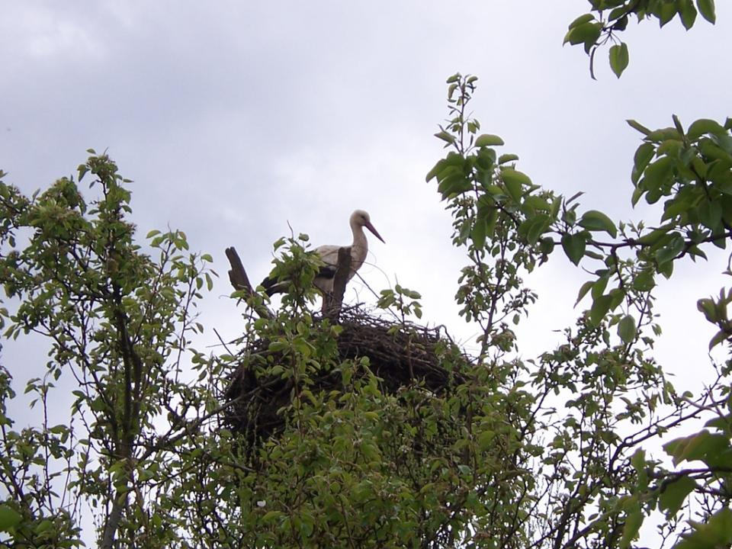
Allí las aves hacen sus nidos;
en los cipreses tienen su hogar las cigüeñas.

Slide 19
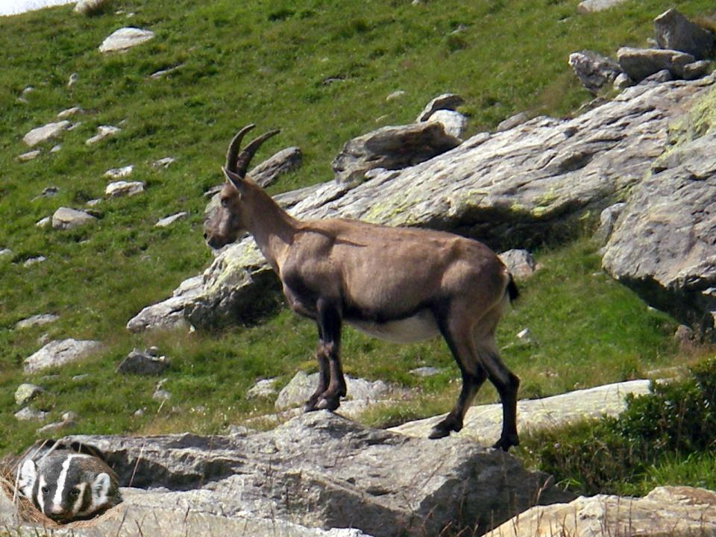
En las altas montañas están
las cabras monteses,
y en los escarpados peñascos
tienen su madriguera los tejones.

Slide 20
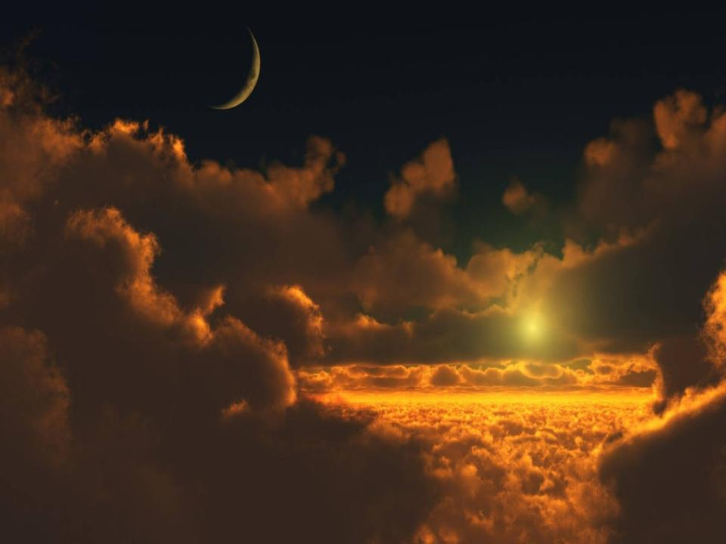
Tú hiciste la luna, que marca las estaciones,
y el sol, que sabe cuándo ocultarse.

Slide 21
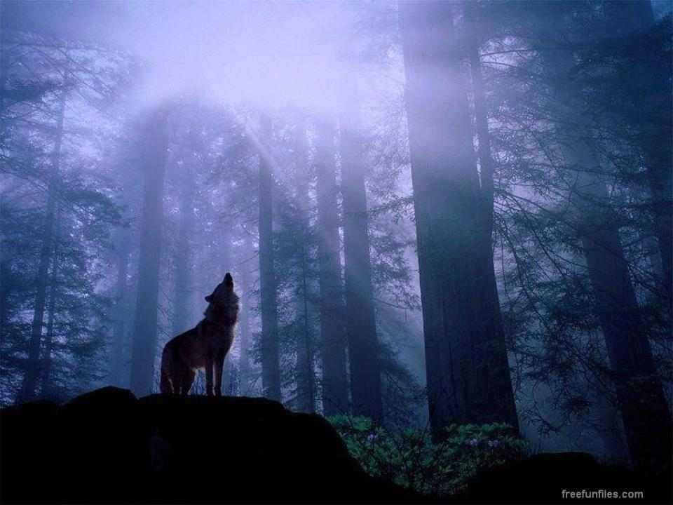
Tú traes la oscuridad, y cae la noche,
y en sus sombras se arrastran
los animales del bosque.

Slide 22
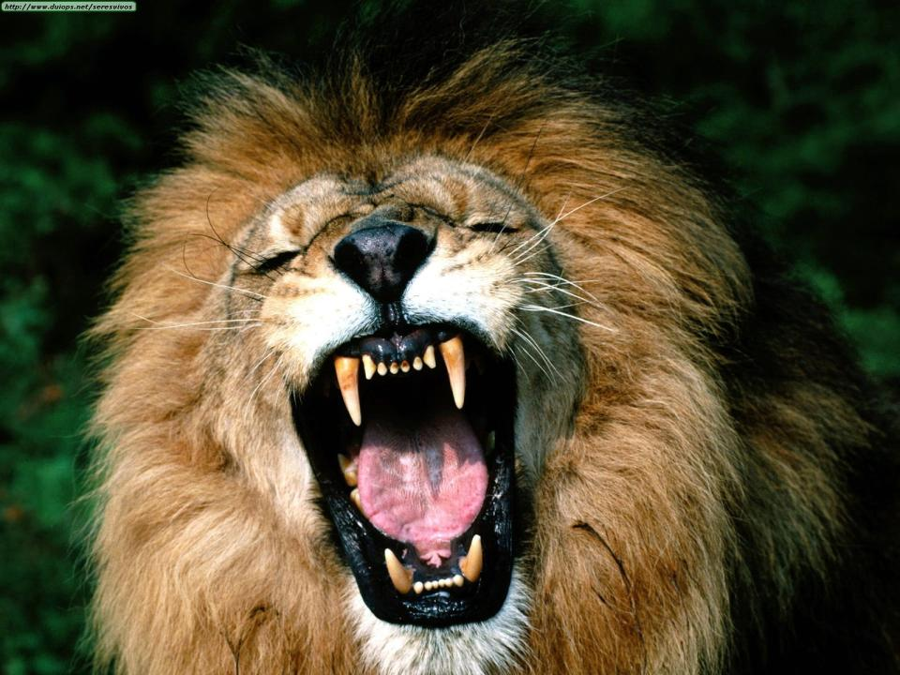
Los leones rugen, reclamando su presa,
exigiendo que Dios les dé su alimento.

Slide 23
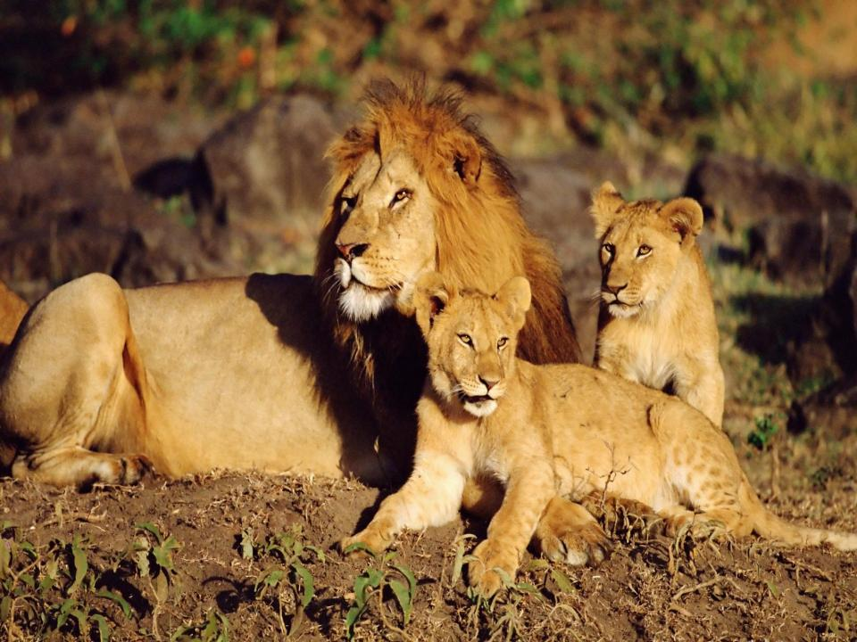
Pero al salir el sol se escabullen,
y vuelven a echarse en sus guaridas.

Slide 24
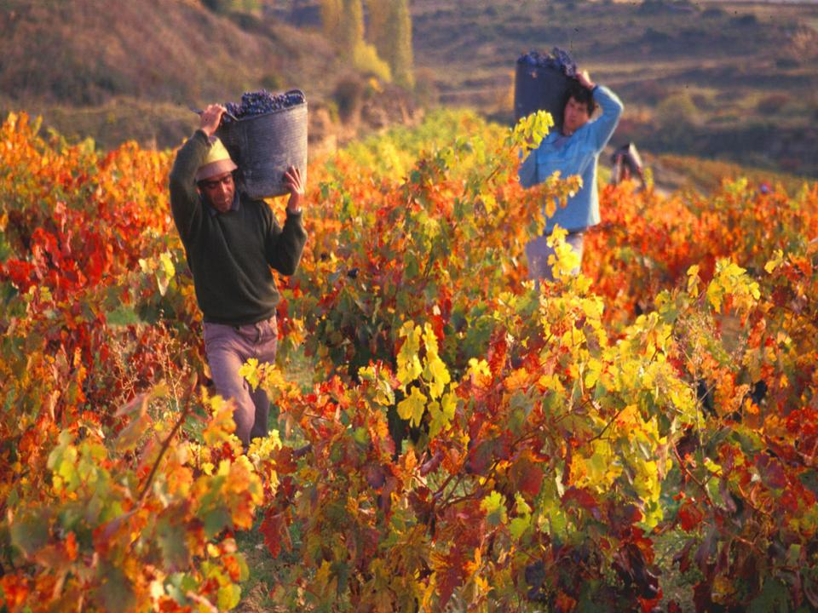
Sale entonces la gente a cumplir sus tareas,
a hacer su trabajo hasta el anochecer.

Slide 25
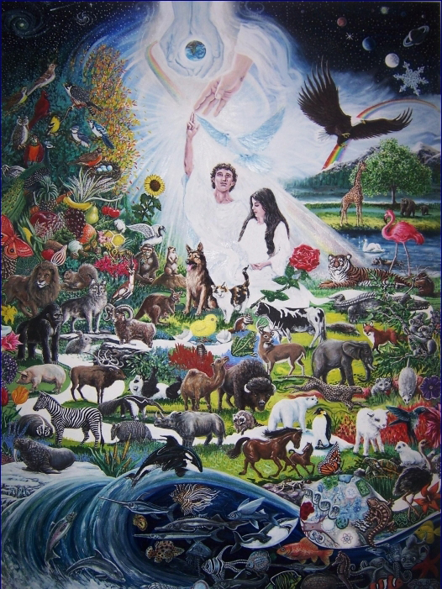
¡Oh Señor, cuán numerosas son tus obras!
¡Todas ellas las hiciste con sabiduría!
¡Rebosa la tierra con todas tus criaturas!

Slide 26
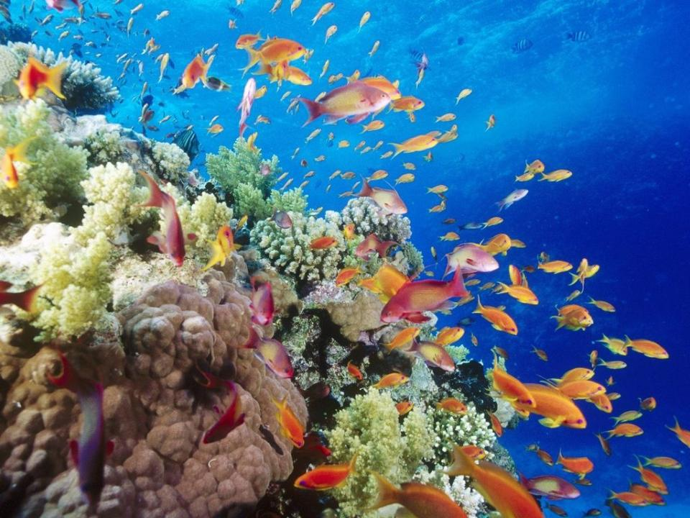
Allí está el mar, ancho e infinito,
que abunda en animales, grandes y pequeños,
cuyo número es imposible conocer.

Slide 27
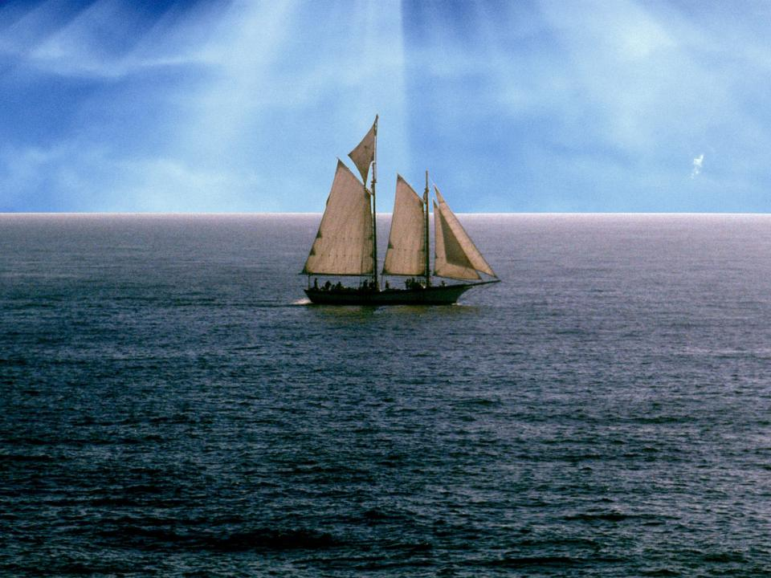
Allí navegan los barcos y se mece Leviatán,
que tú creaste para jugar con él.

Slide 28
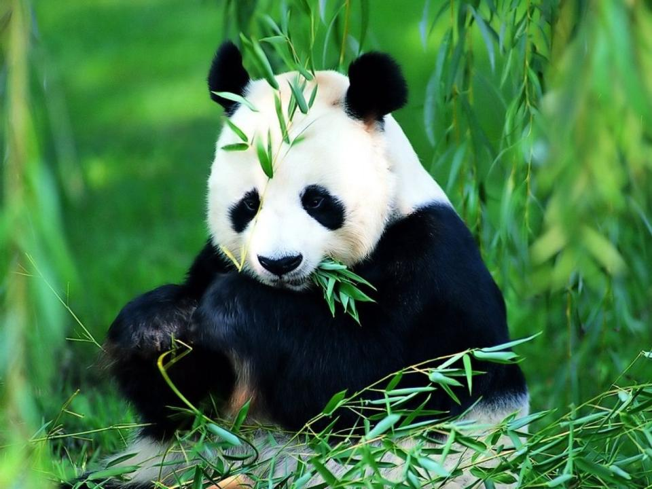
Todos ellos esperan de ti
que a su tiempo les des su alimento.

Slide 29
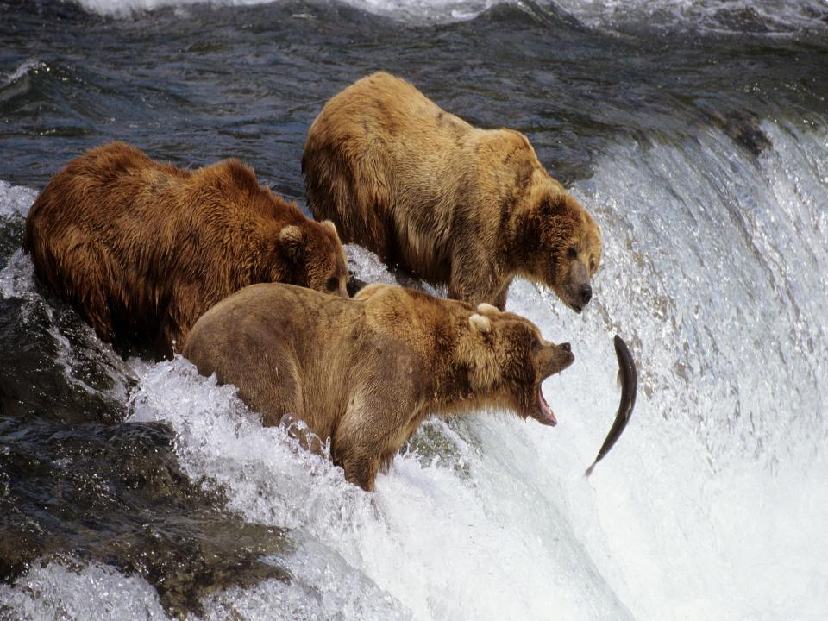
Tú les das, y ellos recogen;
abres la mano, y se colman de bienes.

Slide 30
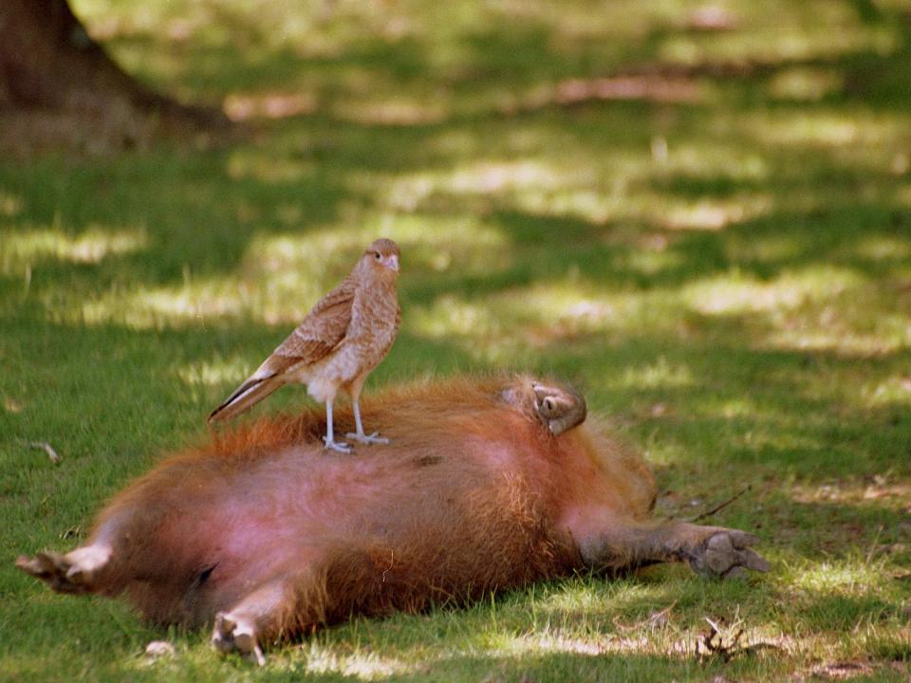
Si escondes tu rostro, se aterran;
si les quitas el aliento, mueren
y vuelven al polvo.

Slide 31
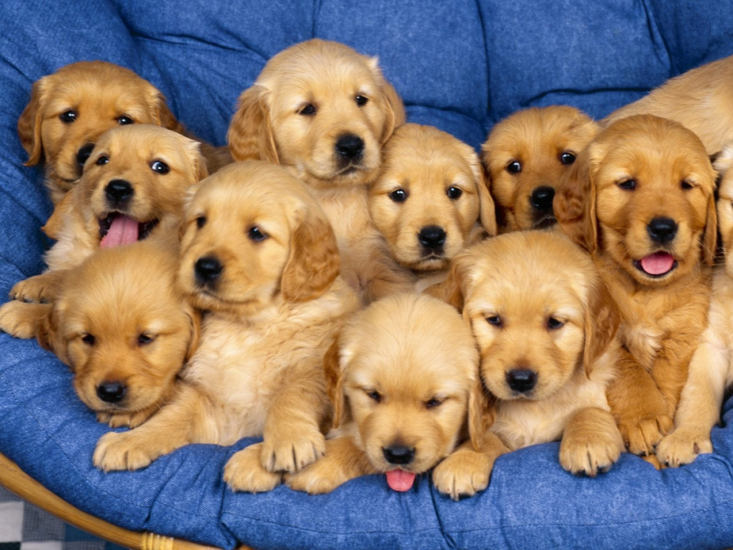
Pero si envías tu Espíritu, son creados,
y así renuevas la faz de la tierra.

Slide 32
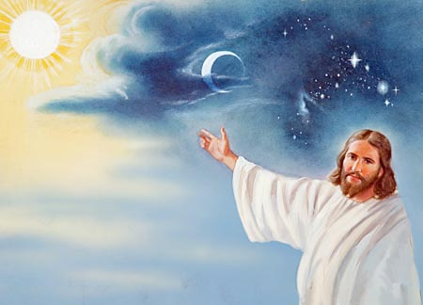
Que la gloria del Señor
perdure eternamente;
que el Señor se regocije en sus obras.

Slide 33
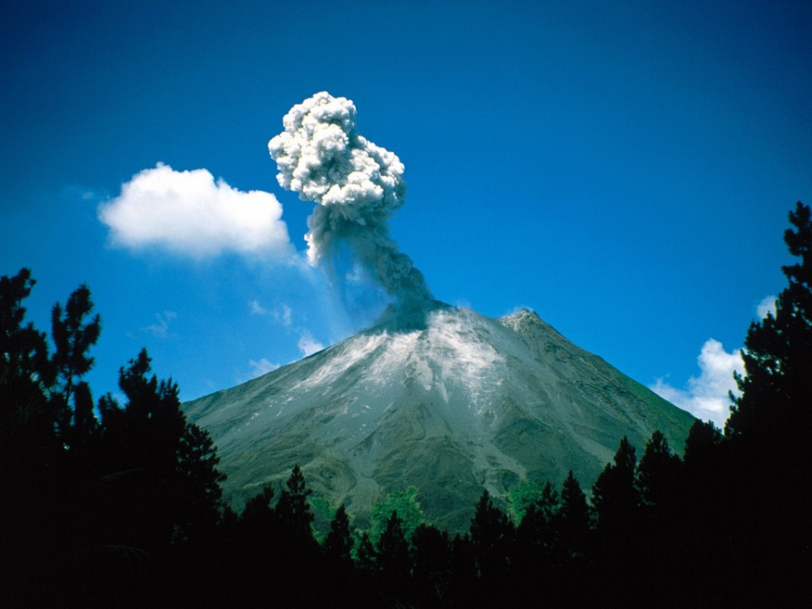

Él mira la tierra y la hace temblar;
toca los montes y los hace echar humo.

Slide 34
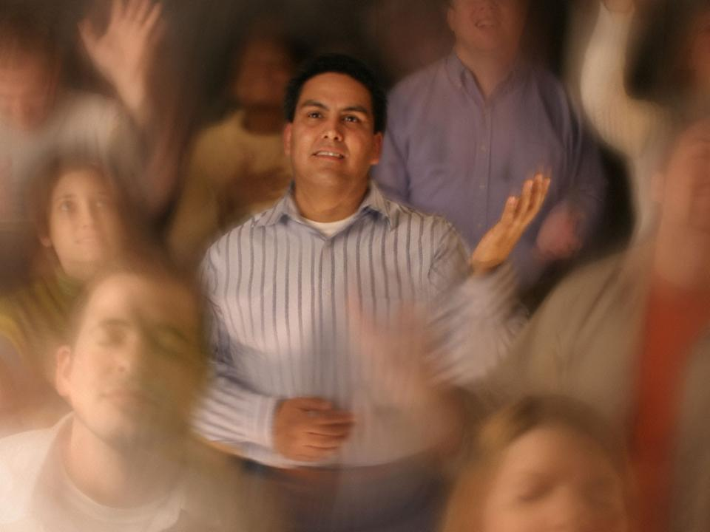
Cantaré al Señor toda mi vida;
cantaré salmos a mi Dios
mientras tenga aliento.

Slide 35
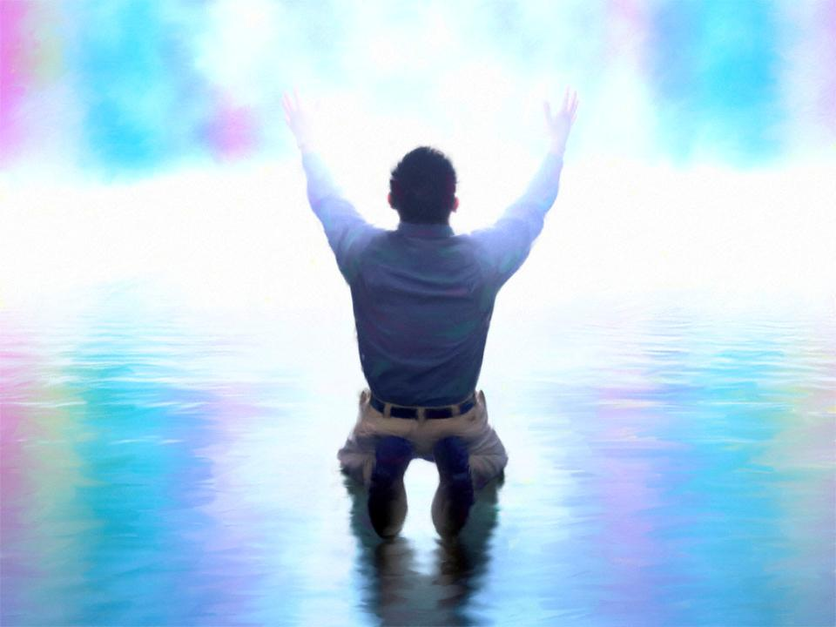
Quiera él agradarse de mi meditación;
yo, por mi parte, me alegro en el Señor.

Slide 36
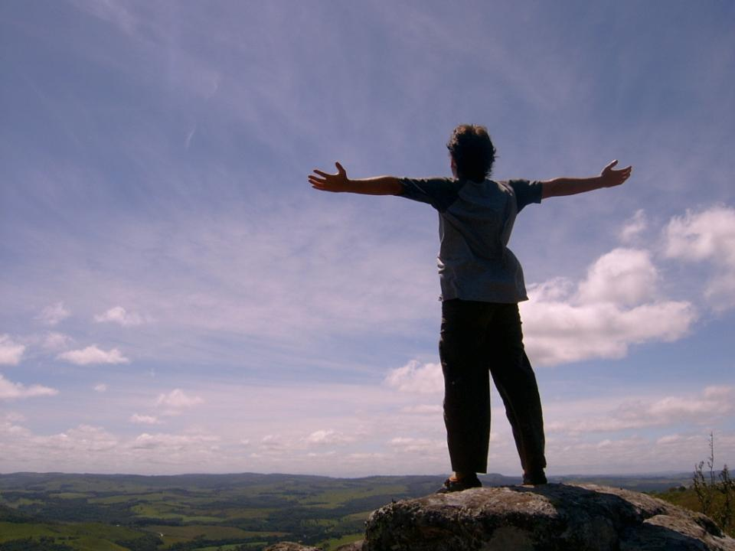
Que desaparezcan de la tierra
los pecadores;
¡que no existan más los malvados!
¡Alaba, alma mía, al Señor!
¡Aleluya!
¡Alabado sea el Señor!

